Slide 1
Spletna učilnica
Programsko inženirstvo
Matic Adamič
Vid Jerovšek
Dino Talundžić

Slide 2
Namen
Namenjena študentom fakultete
(zaprti portal)
Deljenje znanja
Deljenje zapiskov
Ena naslov za vprašanja in zapiske

Slide 3
Funkcije
Pregled nad zgodovino
Preglednost in razvrščanje vprašanj
Objava vprašanj in odgovorov
Objava datotek
Ocenjevanje in spreminjanje

Slide 4
Nefunkcijske zahteve
1. Možnost vzdrževanja (maintainability)
1. Varnost (security)
2. Stabilnost (
stability, availability)
2. Uporabnost (usability)
3. Razširljivost (scalability)

Slide 5
Omejitve
Majhno število ljudi (zaprtost)
Premalo znanja
Motivacija študentov
Povezava s fakulteto

Slide 6
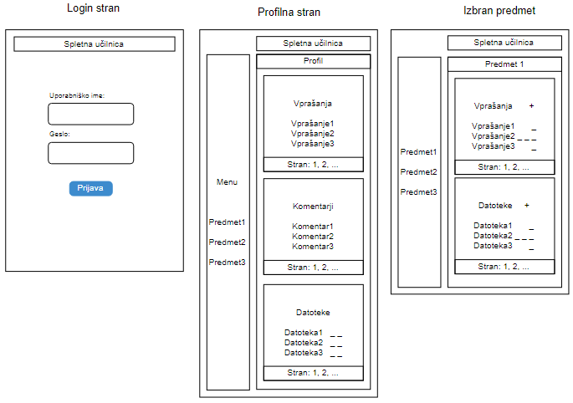
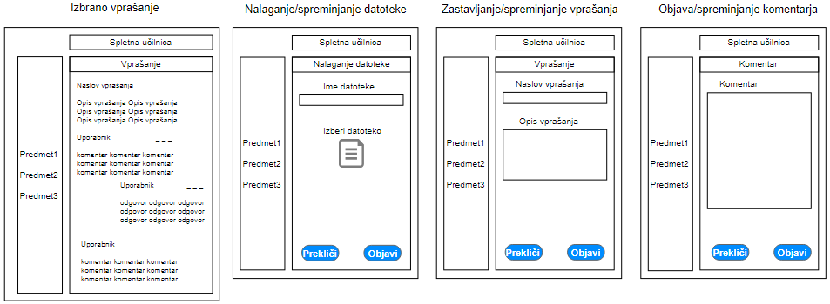
GUI

Slide 7
Delitev dela
Enakomerno
Skupinske oddaje - sestanki

Slide 8
Ocena projekta
Veliko omejitev
Uporabno (potencialno)
Znosna zahtevnost implementacije

